Slide 1

第5章
工厂方法模式
Sunny Liu
weiliu_china@163.com

Slide 2

内容
工厂方法模式
  模式动机与定义
  模式结构与分析
  模式实例与解析
  模式效果与应用

Slide 3
工厂方法模式
模式动机
  考虑这样一个系统，按钮工厂类可以返回一个具体的按钮实例，在这个系统中，如果需要增加一种新类型的按钮那么需要修改工厂类的代码，这就使得整个设计在一定程度上违反了“开-闭”原则。现在对该系统进行修改，不再设计一个按钮工厂类来统一负责所有产品的创建，而是将具体按钮的创建交给专门的工厂子类去完成，我们定义一个抽象的按钮工厂类，而定义具体的工厂类来生成圆形按钮、方形按钮等，它们实现这个抽象按钮工厂类中定义的方法。这种抽象化的结果使这种结构可以在不修改具体工厂类的情况下引进新的产品，如果出现新的按钮类型，只需要为这种新类型的按钮创建一个具体的工厂类就可以获得该新按钮的实例。这一特点无疑使得工厂方法模式具有超越简单工厂模式的优越性。

Slide 4
工厂方法模式
模式定义
  工厂方法模式(Factory Method Pattern)：工厂方法模式又称为工厂模式，也叫虚拟构造器(Virtual Constructor)模式或者多态模式，属于类的创建型模式。在工厂方法模式中，父类负责定义创建对象的公共接口，而子类则负责生成具体的对象，这样做的目的是将类的实例化操作延迟到子类中完成，即由子类来决定究竟应该实例化（创建）哪一个类。

Slide 5
工厂方法模式
模式定义
  Define an interface for creating an object, but let subclasses decide which class to instantiate. Factory Method lets a class defer instantiation to subclasses.
  Frequency of use: high

Slide 6
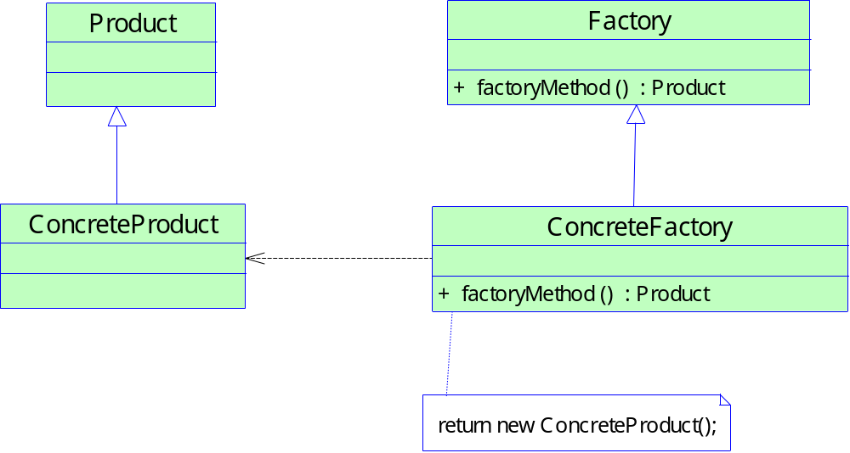
工厂方法模式
模式结构

Slide 7
工厂方法模式
参与者
  Product：抽象产品
  ConcreteProduct：具体产品
  Factory：抽象工厂
  ConcreteFactory：具体工厂

Slide 8
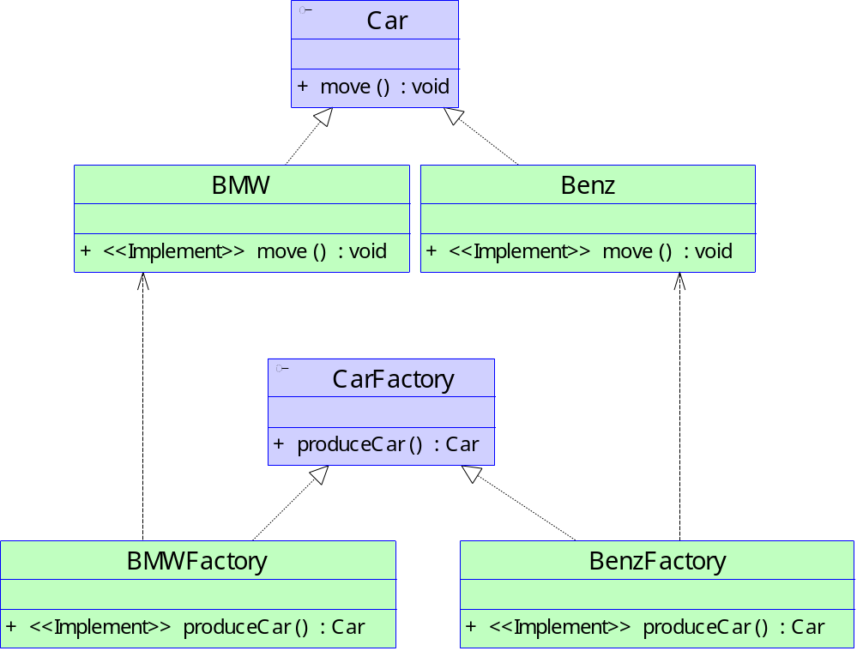
工厂方法模式
实例分析
  实例：汽车工厂

Slide 9
工厂方法模式
实例分析
  实例：汽车工厂
    参考代码：CarFactory.java

Slide 10
工厂方法模式
模式优缺点
  工厂方法模式优点如下：
    基于工厂角色和产品角色的多态性设计是工厂方法模式的关键。它能够使工厂可以自主确定创建何种产品对象，而如何创建这个对象的细节则完全封装在具体工厂内部。
    使用工厂方法模式的另一个优点是在系统中加入新产品时，无需修改抽象工厂和抽象产品提供的接口，无需修改客户端，也无需修改其它的具体工厂和具体产品，而只要添加一个新的具体工厂和具体产品即可。 （符合开闭原则）

Slide 11
工厂方法模式
模式优缺点
  工厂方法模式的缺点：
    在添加新产品时，需要编写新的具体产品类，而且还要提供与之对应的具体工厂类，类成对增加，将导致系统设计较为庞大，且运行时系统会有额外的开销。

Slide 12
工厂方法模式
模式使用
  在下面的情况下可以使用工厂方法模式：
    不能清楚知道所必须创建的对象的类。
    一个类希望由它的子类来指定它所创建的对象。
    将创建对象的职责委托给多个子类中的某一个，且不同子类提供不同实现。

Slide 13
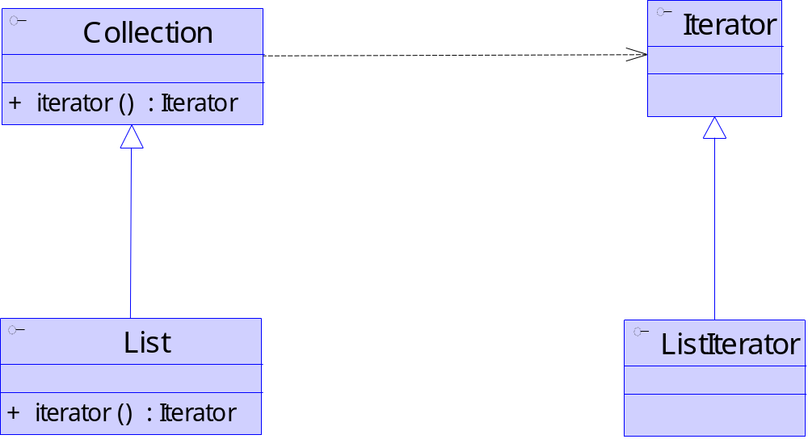
工厂方法模式
模式应用
  java.util.Collection接口的iterator()方法

Slide 14
工厂方法模式
模式应用
  java.net.URL类：
URL url=new URL("http://www.csu.edu.cn"); URLConnection conn=url.openConnection(); ……

Slide 15
工厂方法模式
模式应用
  JDBC中的工厂方法：
Connection conn=DriverManager.getConnection("jdbc:microsoft:sqlserver://localhost:1433; DatabaseName=DB;user=sa;password="); Statement statement=conn.createStatement(); ResultSet rs=statement.executeQuery("select * from UserInfo");

Slide 16

小结
模式动机
模式定义
模式结构
模式实例
模式效果

Slide 17

END
Thanks!

